Slide 1

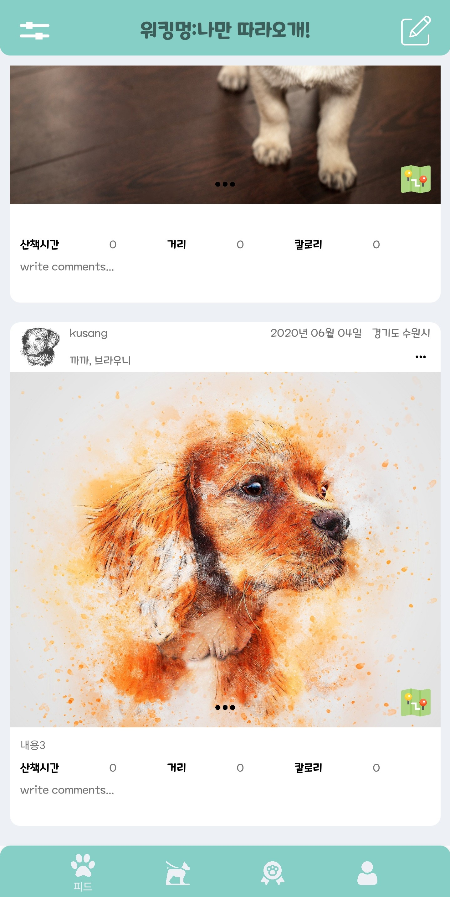
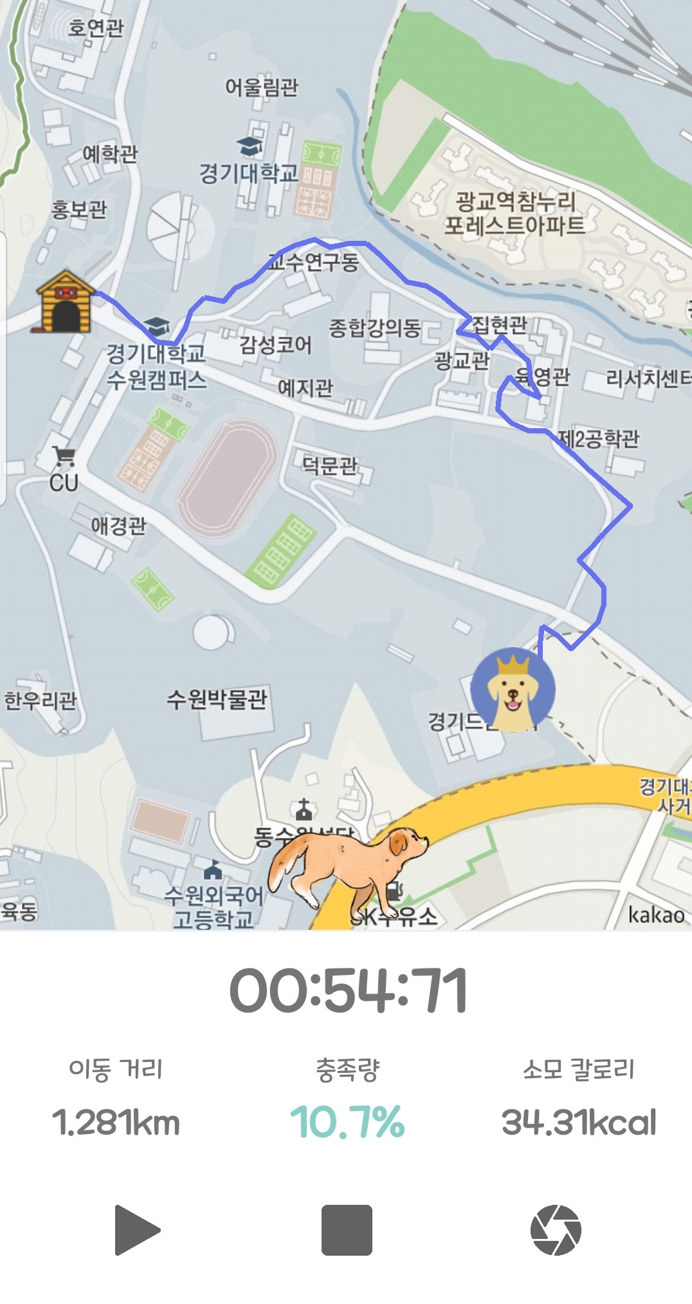
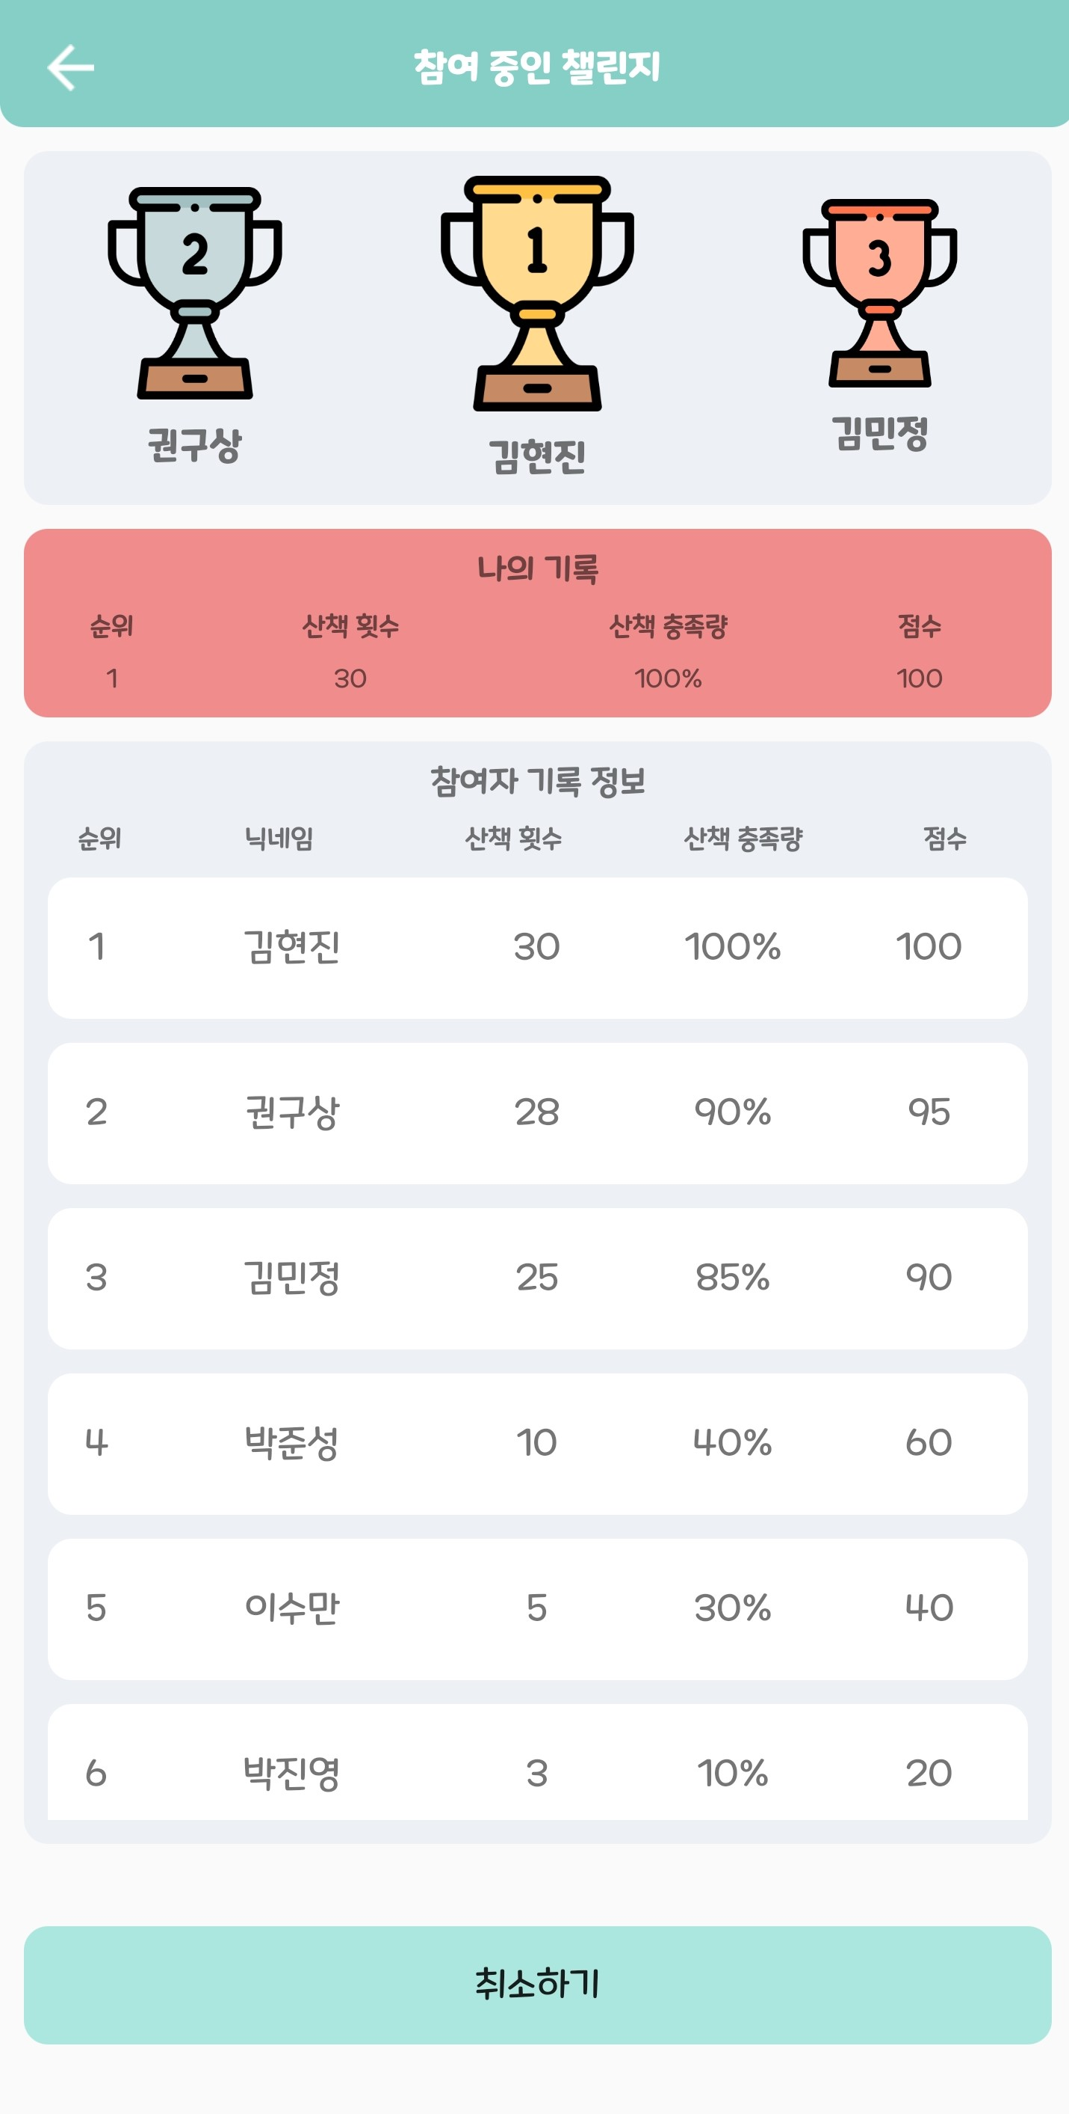




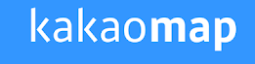
Walking Dogs
: 나랑 산책하개
반려견 산책 장려 어플리케이션
피드페이지
반려견 산책 측정
산책 챌린지
Node Js
개발환경
기대효과
Android Studio
& Kotlin
챌린지를 통한 지속적인 산책 유도
반려견 행동 데이터 수집을 통해 시설물 관리
다른 사용자와의 산책로 공유를 통한 새로운 산책로 개척
Node Js
201510505 김현진 201411793 권구상 201411897 박준성 201713746 김민정

